Slide 1

Phonsai nedir?

Slide 2
Neden Phonsai?

Slide 3

Mobil Uygulama geliştirmek uzun ve karmaşık bir süreçtir

Slide 4
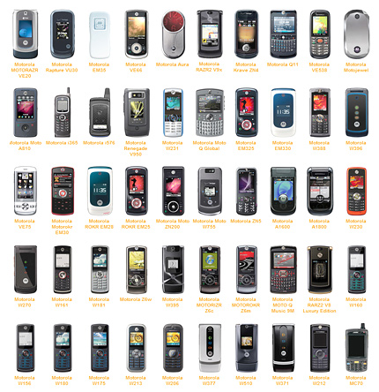
Uyumlu olması hedeflenen marka, model, ve işletim sistemleri

Slide 5
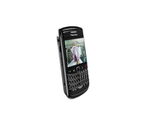
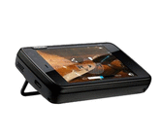
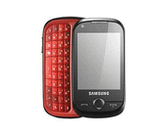
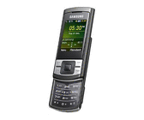
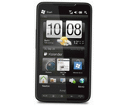
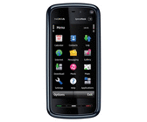
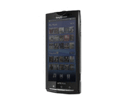
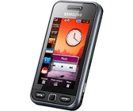
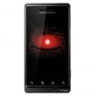

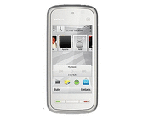
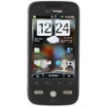
Farklı ekran çözünürlükleri
240 x 320 Pixel
480 x 360 Pixel
480 x 800 Pixel
640 x 480 Pixel
400 x 800 Pixel
640 x 360 Pixel
854 x 480 Pixel
240 x 400 Pixel
440 x 854 Pixel
352 x 416 Pixel
360 x 640 Pixel
320 x 480 Pixel

Slide 6









ve farklı alt versiyonları olan işletim sistemlerini göz önüne almanız gerekir

Slide 7
Mobil ugulama = Uzun ve masraflı geliştirme süreçleri

Slide 8















Phonsai herkesin kullanabileceği, hızlı ve etkin bir mobil platform olarak geliştirildi

Slide 9
Phonsai kullanarak mobil ugulama oluşturabilir, gönderebilir ve gönderilerinizi raporlayabilirsiniz
OLUŞTUR
GÖNDER
RAPORLA

Slide 10
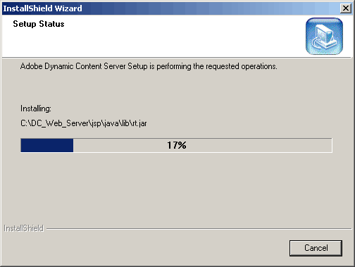
Phonsai Web tabanlı bir platformdur. Bilgisayarınıza kurulum yapmadan kullanabilirsiniz

Slide 11
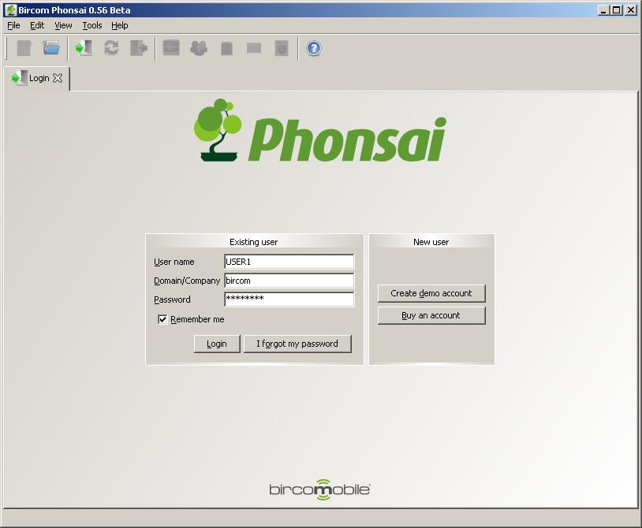


Standart bir Web tarayıcısı kullanarak Phonsai’yi kullanabilirsiniz
Özellikler
www.phonsai.com

Slide 12
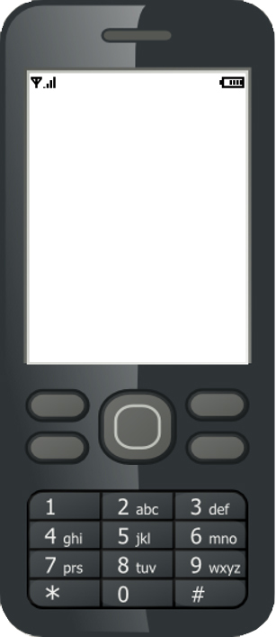




Kolay kullanım
İstediğiniz metinleri kopyalayıp yapıştırın
resimlerinizi
seçin
Metin
Resim
Bağlantı
Telefon
Araması
Web / Wap
bağlantılarını
ve telefon
aramalarınızı
ekleyin

Slide 13
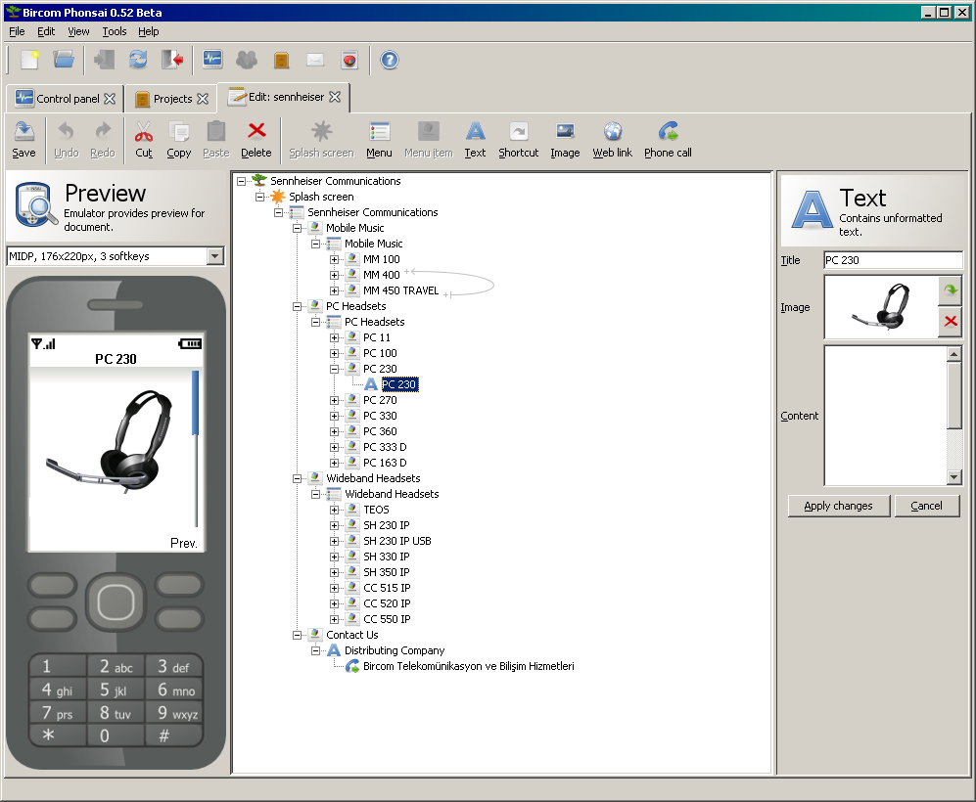
Uygulama platformu standart bilgisayar kullanıcısının uygulama geliştirbilmesi için tasarlanmıştır
Tek yapmanız gereken mobil uygulanızın tasarımına karar verip içeriklerinizi kopyalamaya başlamanız
Metin ve resimlerinizi kopyaladıkça uygulamanızın emülatör ekranında oluştuğunu göreceksiniz
Wired or wireless
Availability
Wired or wireless
Availability

Slide 14
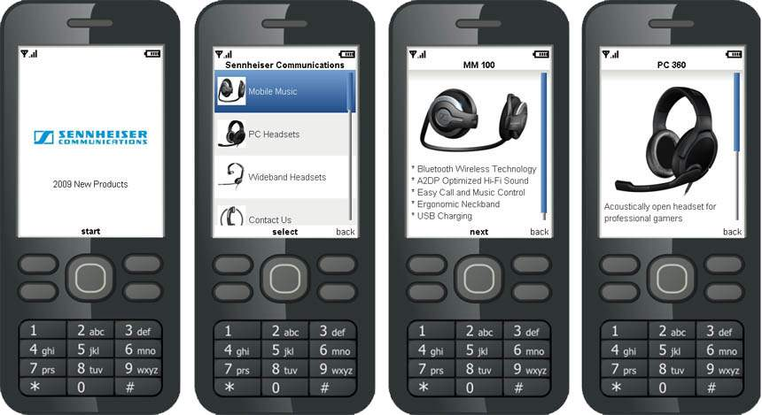
Phonsai kullanarak şirketinizin veya ürünlerinizin mobil kataloglarını

Slide 15
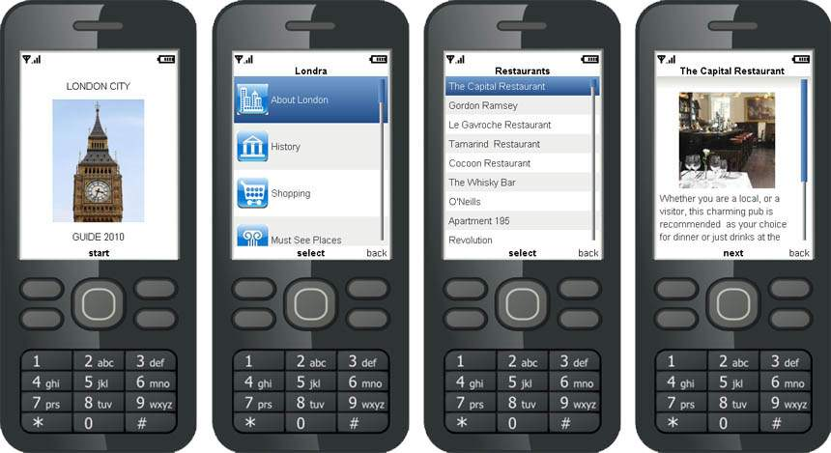
Şehir ve turizm kılavuzları

Slide 16
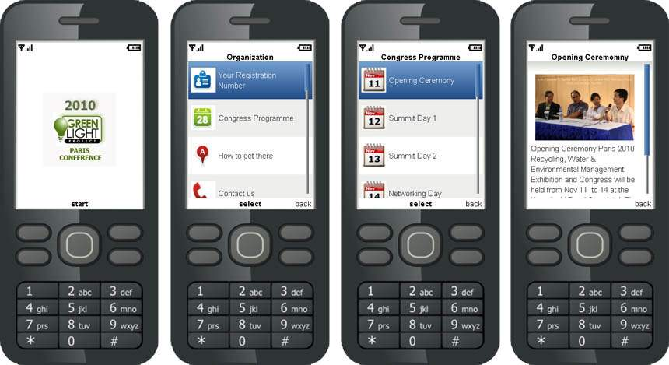
Sektörel ve bireysel davetiyler

Slide 17
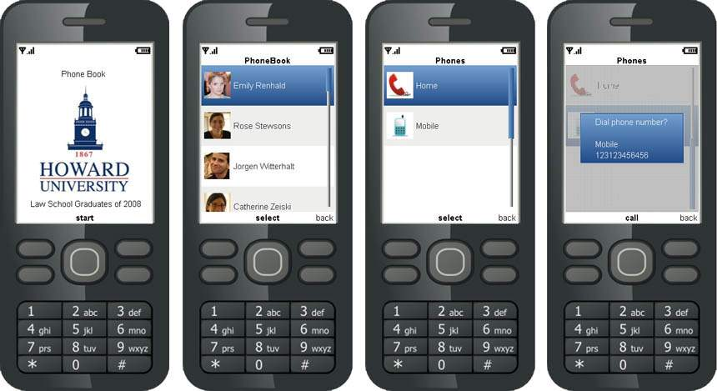
Özel telefon rehberleri

Slide 18
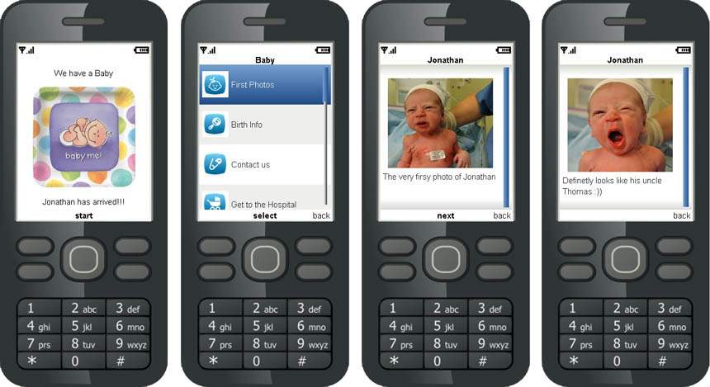
Akıllı fotoğraf albümleri

Slide 19
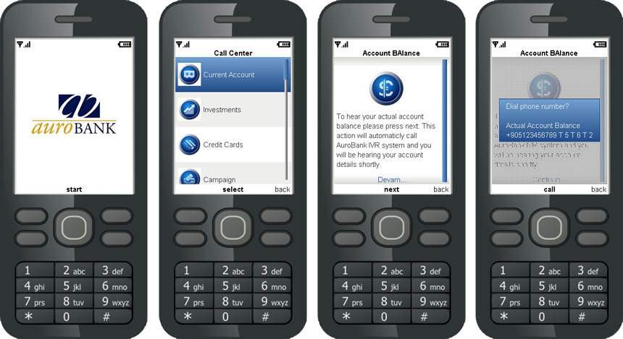
Çağrı merkezi ve IVR menüleri

Slide 20
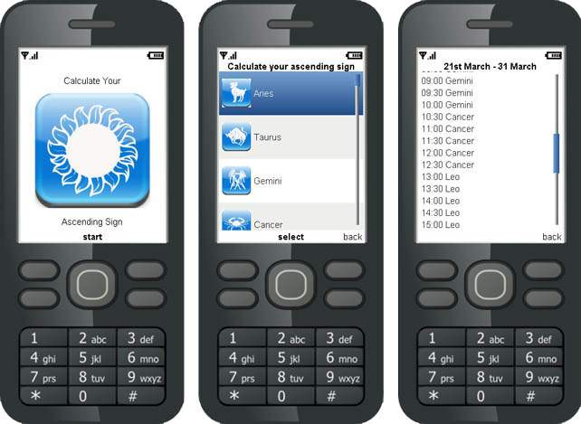
Hobi uygulamaları yapabilirsiniz

Slide 21
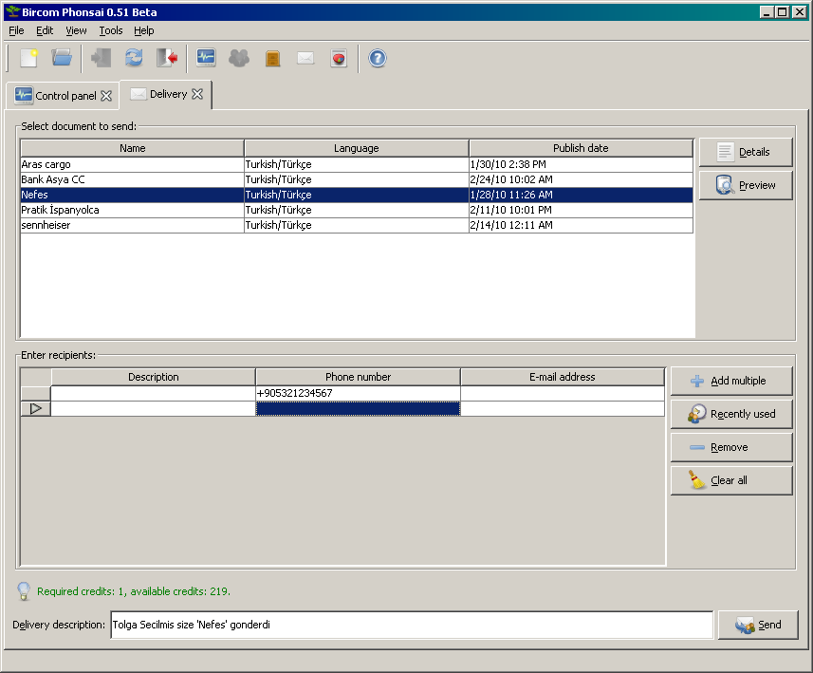
Uygulamanızı oluşturduktan sonra mobil uygulamanızı istediğiniz telefon numaralarına gönderebilirsiniz
Uygulamanız birkaç saniye içinde gönderdiğiniz kişilere ulaşacaktır

Slide 22
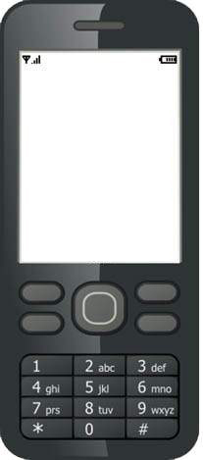
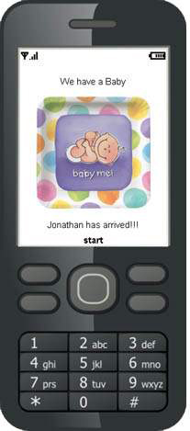
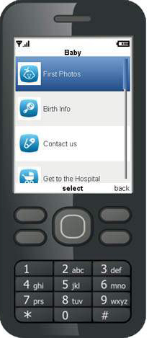
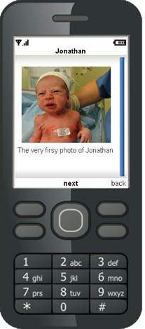
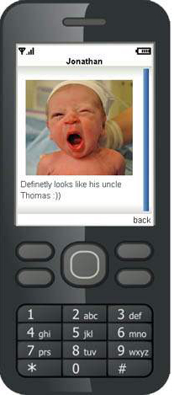
Gönderdiğiniz kişiler sizden bir wapush mesajı alacak ve uygulamanızı yükleyecekler
Phonsai kullanarak
size 1 wapush
mesajı gönderildi
Kabul etmek
istiyormusunuz?
Evet

Slide 23
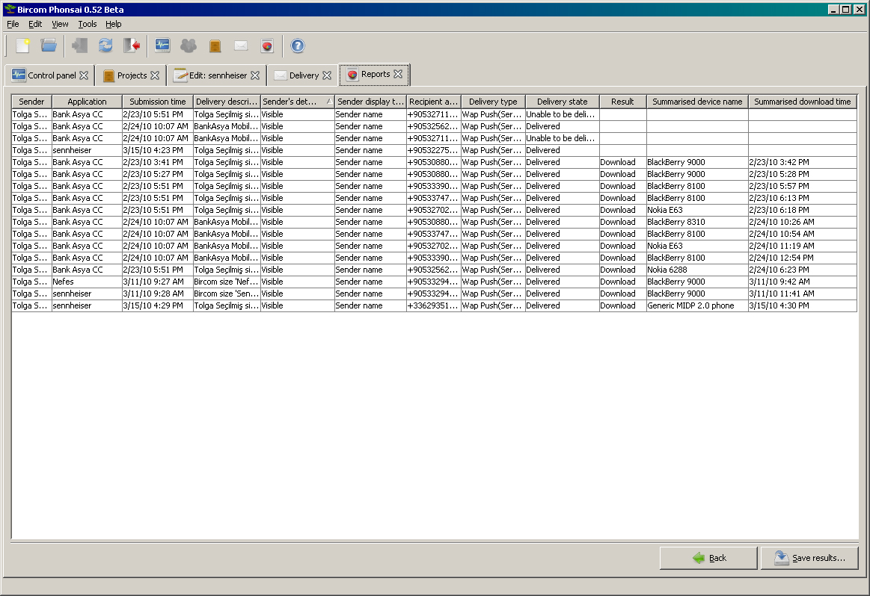
Rapor bölümünden uygulamanızın yükleme detaylarını alabilirsiniz

Slide 24

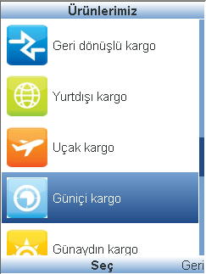
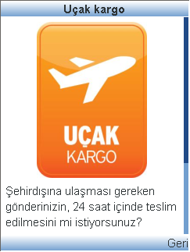
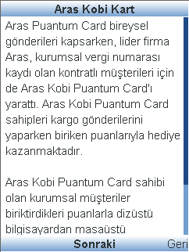
Aras Kargo
Tamamen Phonsai altyapısı kullanılarak hazırlanan Aras Kargo uygulama Aras çalışanları tarafından hazırlanıyor.
Şubat ayında gönderimler ve PR çalışmaları başladı

Slide 25

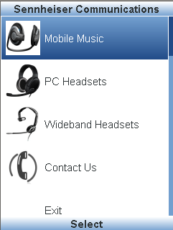
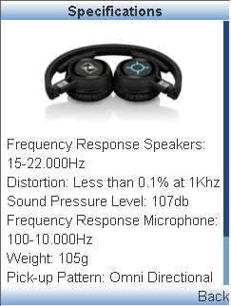

Sennheiser
Sennheiser 2009 yılında yeni ürünlerinin tanıtım kataloglarını mobil olarak yaptı

Slide 26
Uygulama Pazarı
Uygulama | İndirme
Yükselen Burç (FL) | 55.086
Domuz Gribi (FR) | 74.000
NEFES | 29.312
2010 Dünya Tatil Günleri (FR) | 1.323
2010 Astroloji Rehberi (FR) | 1.148
TOEFL Kelime Kartları (FL) | 1321
ÜDS & KPDS | 201
Hakan Kırkoğlu Burç Yorumları Haziran (FL) | 230
Pratik İngilizce (FL) | 996
Hakan Kırkoğlu Burç Yorumları Nisan (FL) | 90
OSCAR (Akademi Ödülleri tarihçesi) (FL) | 48
Hakan Kırkoğlu Burç Yorumları Mayıs (FL) | 31
Toplam | 163.000

Slide 27
Phonsai kullanarak medikal bir uygulama oluşturmak

Slide 28
Örnek Durum
Medikal bir firmanın doktorlara dağıtacağı bir “zehirlenme müdahaleleri kılavuzu” hazırlamak istemektedir
Amaç
Mobil uygulamanın tüm telefonlarda çalışması
Hızlı hazırlanması
Hızlı bir şekilde gönderilmesi
Gönderim sonrasında yükleme raporu alınması istenmektedir

Slide 29
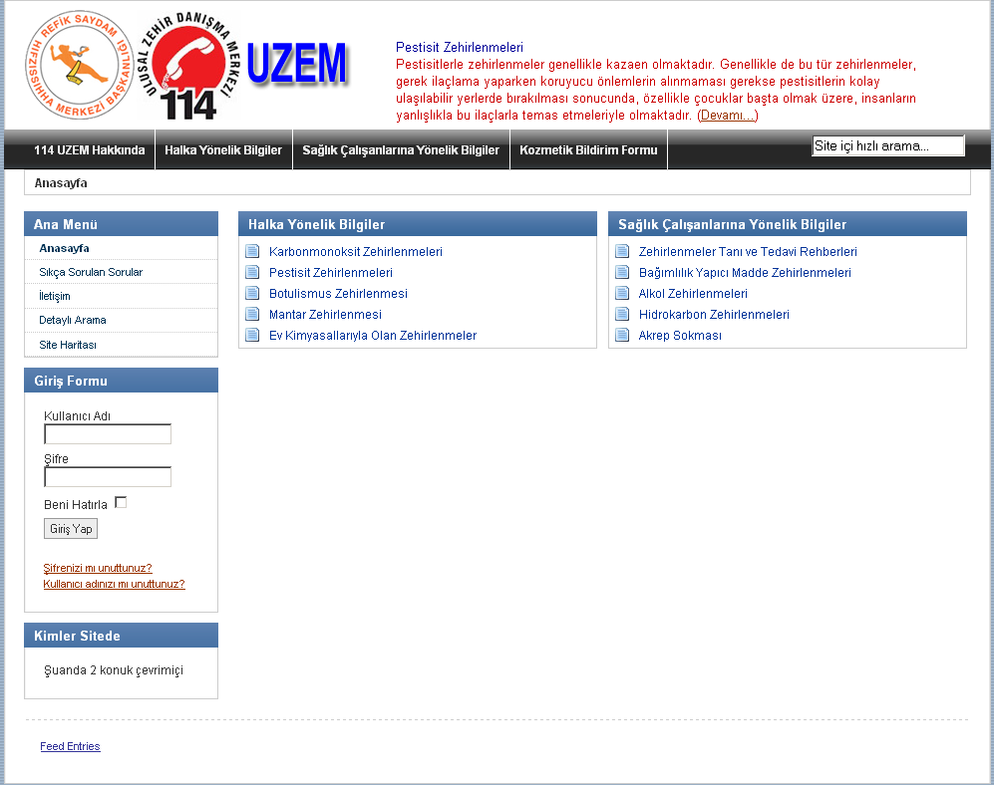
İçeriğin bulunduğu web sitesi

Slide 30
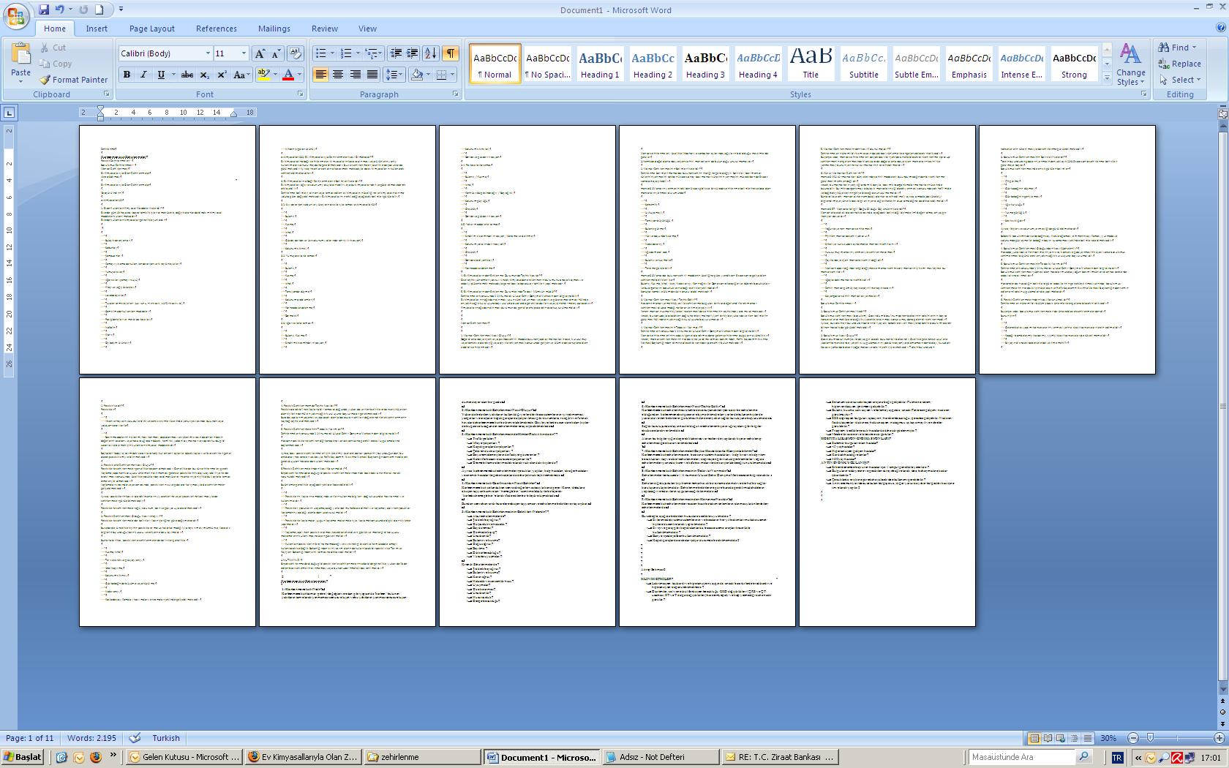
Kullanılacak Text: Toplam 11 Sayfa

Slide 31

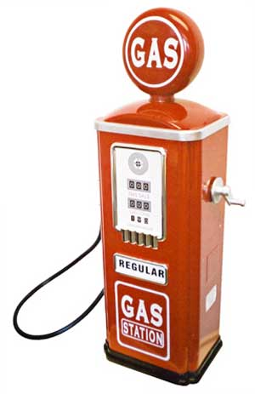






Uygulamada Kullanılacak Resimler

Slide 32
İçeriği hazır olan bir sitenin 10dk da Phonsai kullanarak hazırlanması

Slide 33
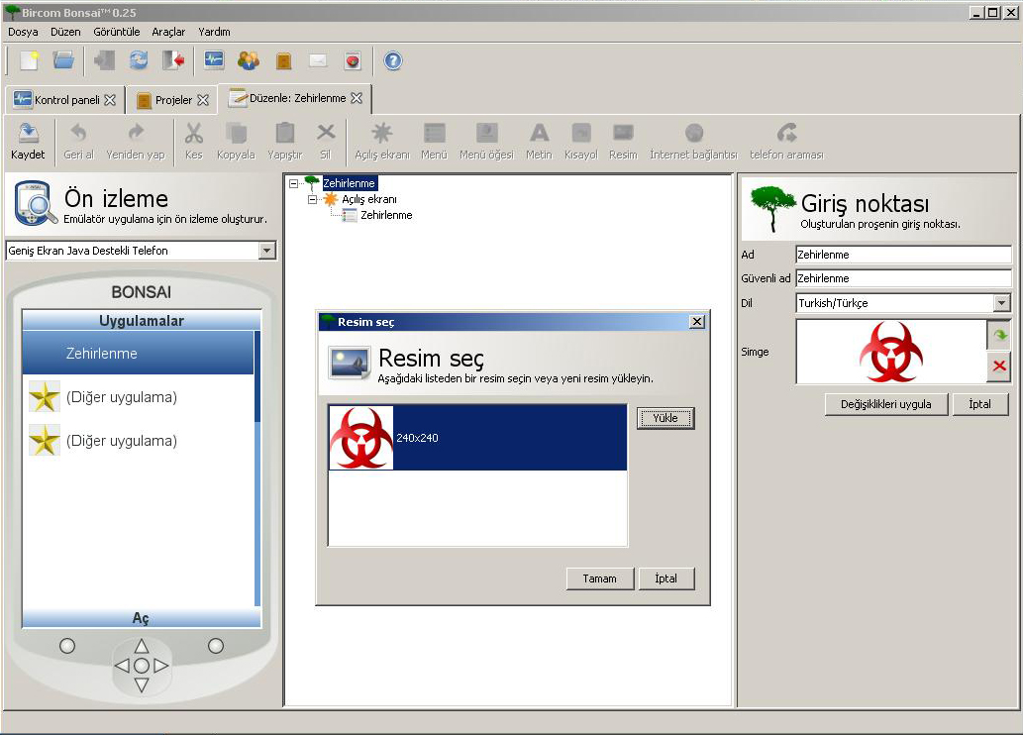
Uygulamanın ikonu için resim seçilmesi

Slide 34
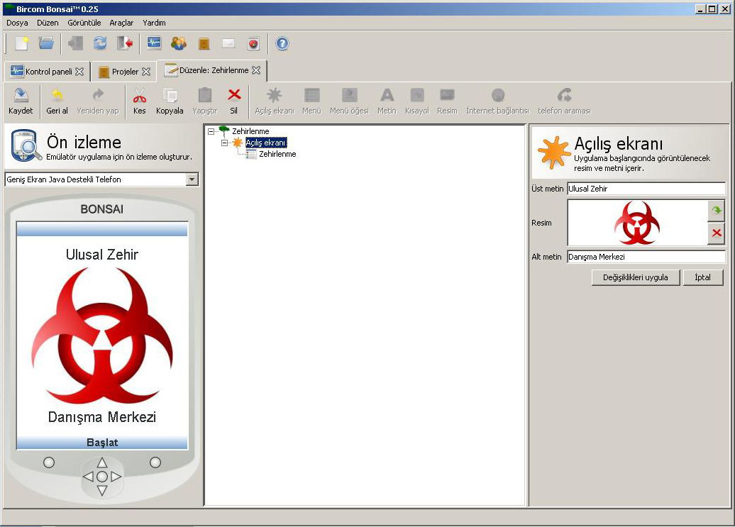
Açılış ekranı için başlık ve resim seçilmesi

Slide 35
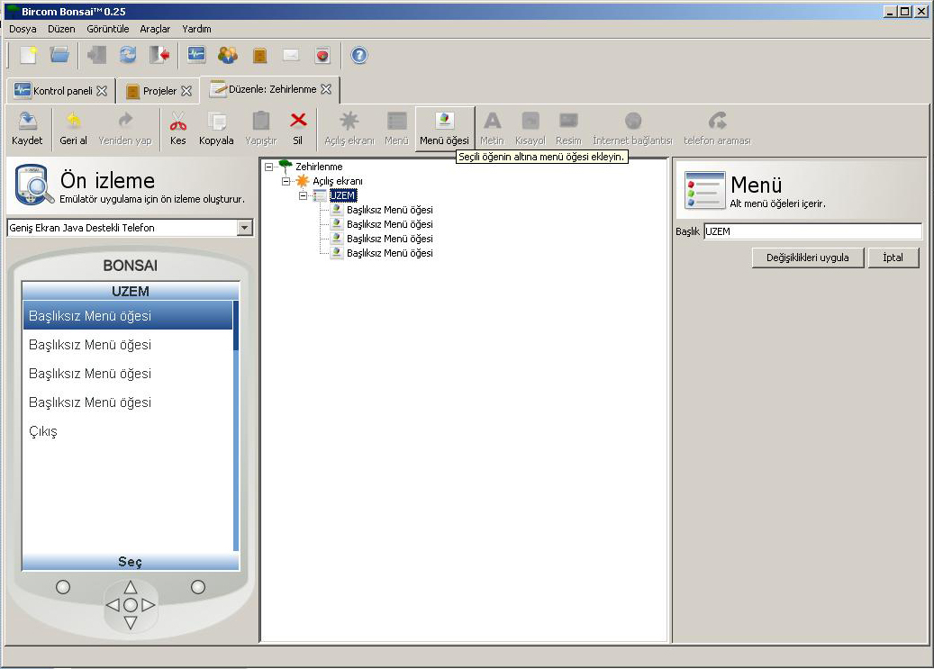
Açılış menüsü için başlıkların girlmesi

Slide 36
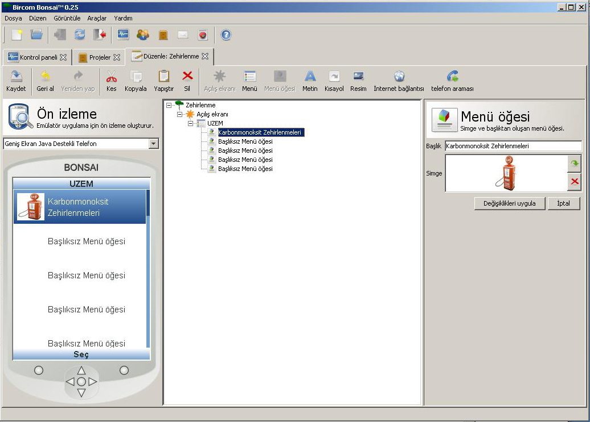
Menü yapısının oluşturulması

Slide 37
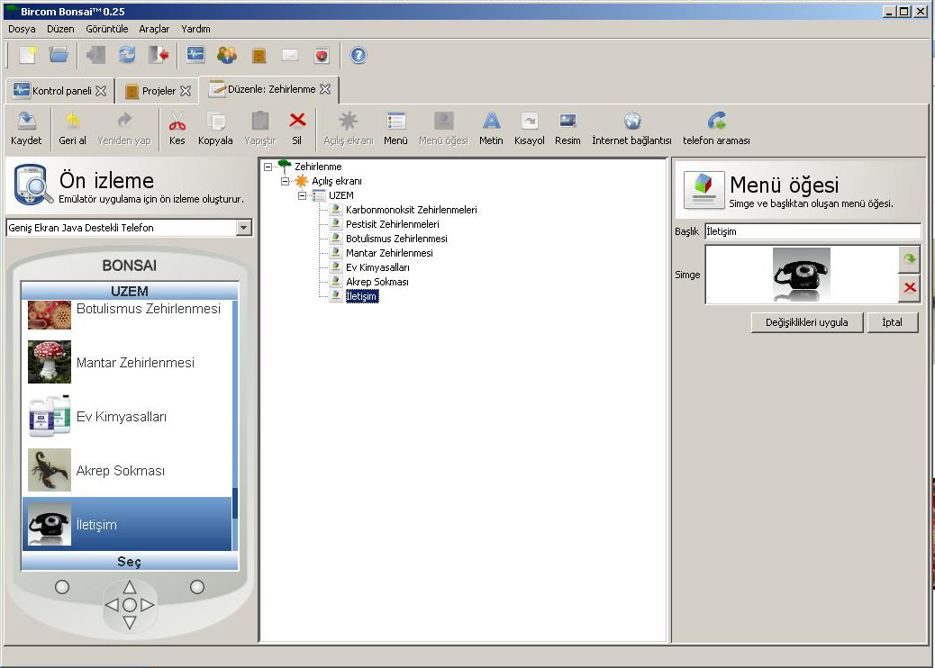
Menü başlığı ve ikonunun seçilmesi

Slide 38
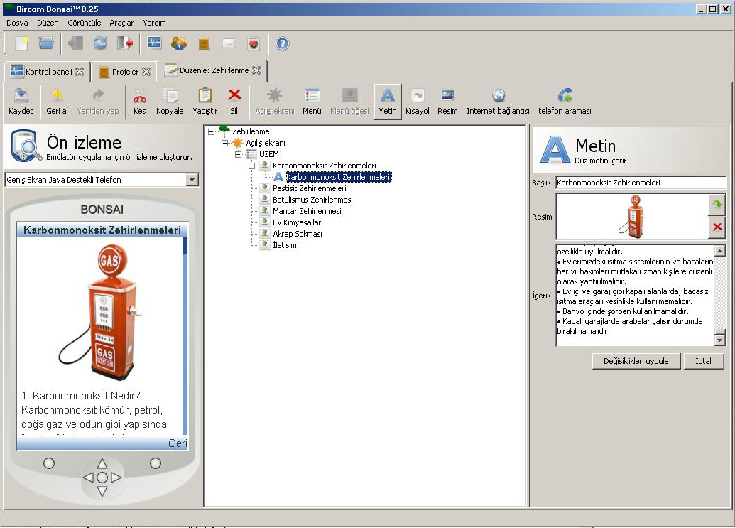
Menü altına metin ve resim kopyalanması

Slide 39
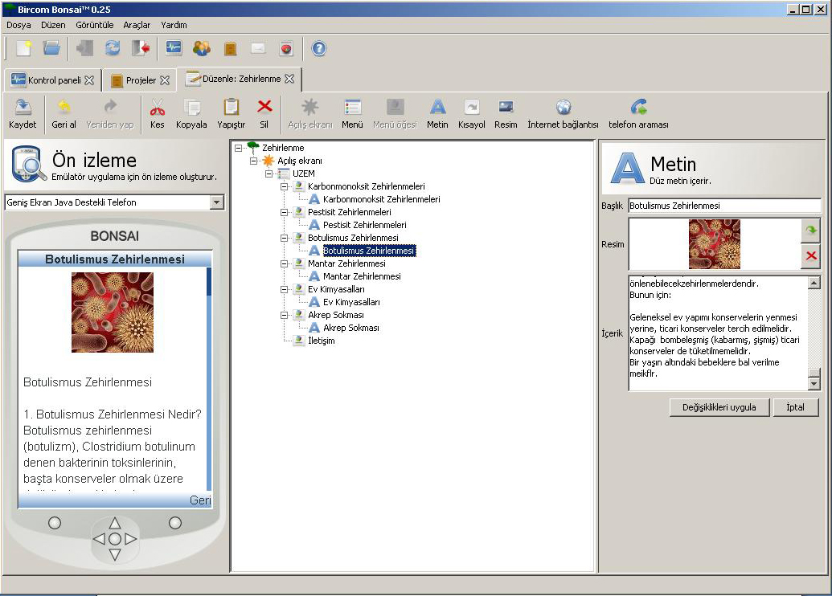
Menü altına metin ve resim kopyalanması

Slide 40
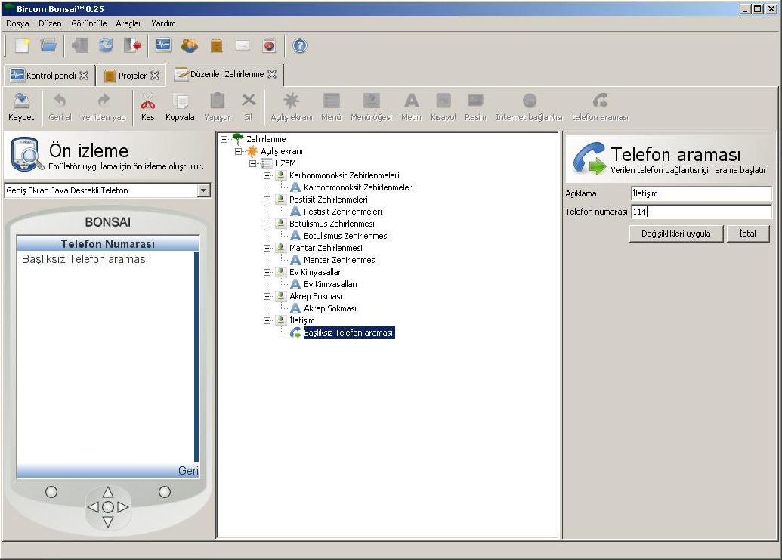
Telefonla arama fonksiyonunun eklenmesi

Slide 41
Hazırlanan Uygulamanın Telefonda Görünümü

Slide 42
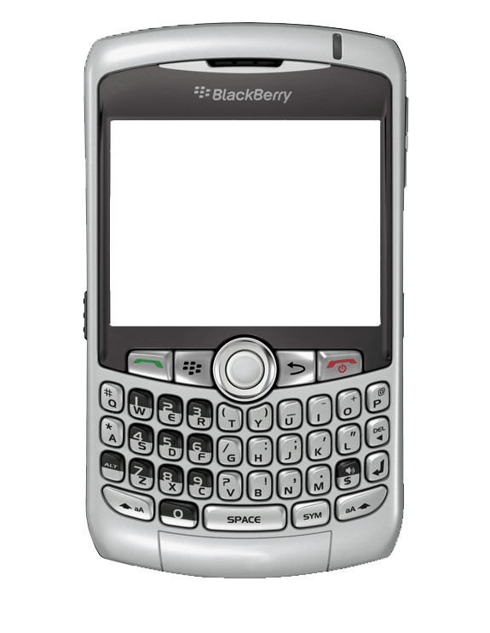
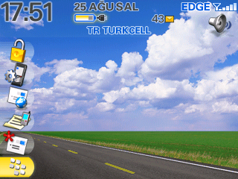

Slide 43
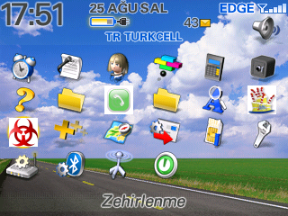

Slide 44


Slide 45


Slide 46
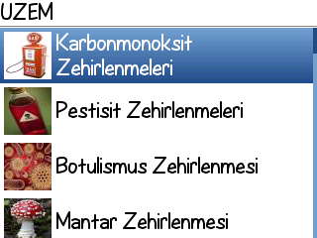

Slide 47


Slide 48


Slide 49


Slide 50


Slide 51


Slide 52


Slide 53


Slide 54


Slide 55


Slide 56


Slide 57


Slide 58


Slide 59


Slide 60


Slide 61


Slide 63


Slide 64


Slide 65


Slide 66


Slide 67


Slide 68


Slide 69
www.bircom.com
tolgas@bircom.com

